Slide 1

CUAI CV 3팀
2022.07.26
발표자 : 함정훈

Slide 2
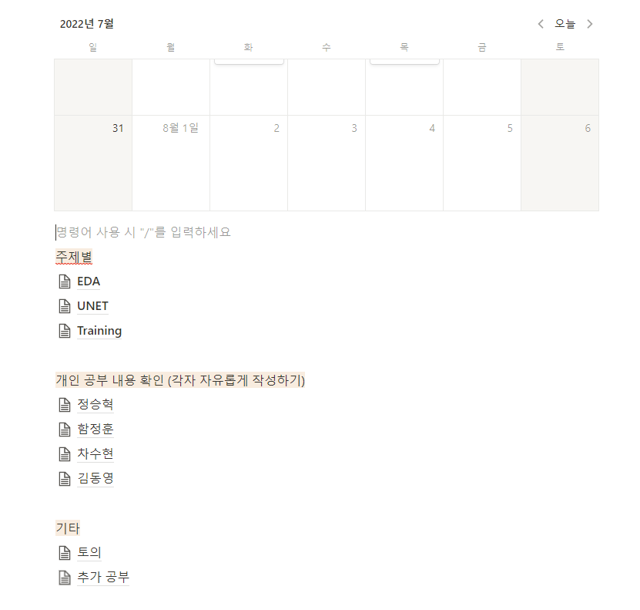
Notes:
Cv3팀 발표입니다. 저희는 정승혁님, 차수현님, 김동영님, 그리고 저 함정훈으로 구성되어있습니다. 저희는 노션이랑 대면 미팅으로 일정을 계획해서 진행하고 있습니다.

Slide 3
목차
● 대회
● 경과
● 목표
Notes:
목차는 다음과 같습니다.

Slide 4

대회
Notes:
저희가 참가할 대회는 kaggle에 있는 HuBMAP + HPA Hacking the Human Body 입니다. 세포 조직 단위를 segmentation 하는 작업을 합니다.

Slide 5
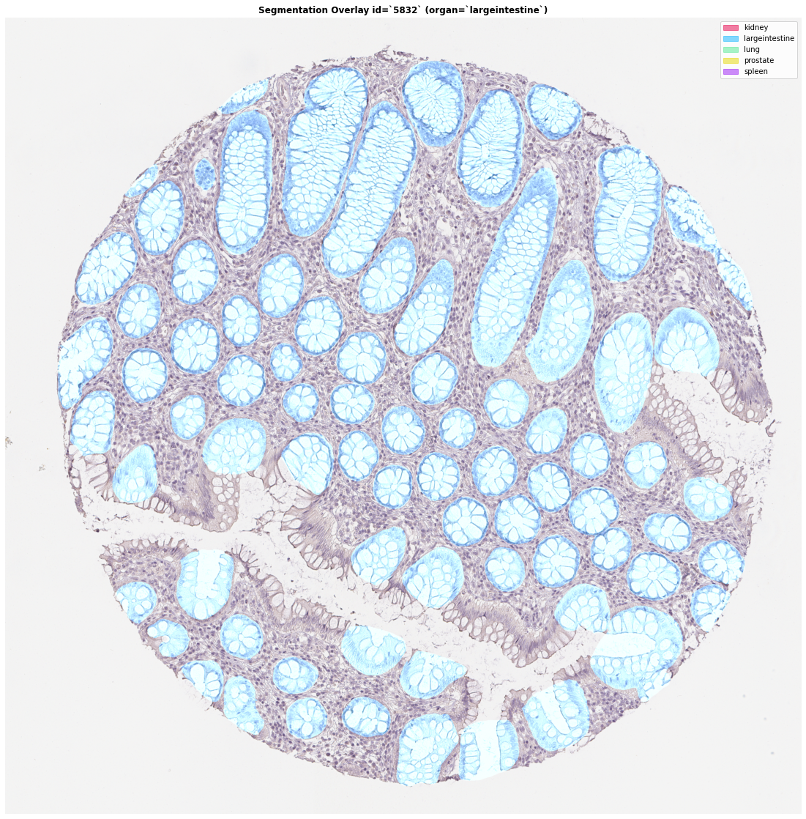
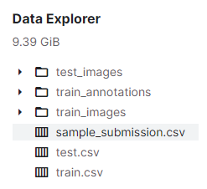
대회
Notes:
저희가 참가할 대회는 kaggle에 있는 HuBMAP + HPA Hacking the Human Body 입니다. 세포 조직 단위를 segmentation 하는 작업을 합니다.

Slide 6
경과
주제 선정
사전 학습
문제 선정 및 추가 학습
코딩
Notes:
경과는 다음과 같은데, 저희는 지금 문제 선정 및 추가 학습을 하고 있습니다.

Slide 7
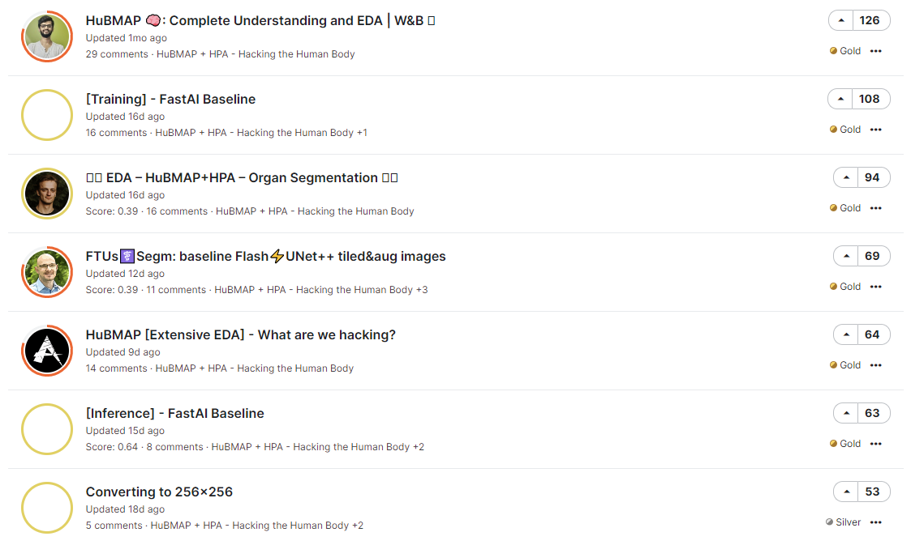
경과 – 사전학습
Notes:
저희는 코드를 짜기에 앞서 사전학습으로 투표수가 많은 코드들을 분석해보는 시간을 가졌습니다.

Slide 8
경과 – 사전학습
EDA
Unet
Baseline
Notes:
특히 EDA, Unet, Baseline 코드를 집중적으로 분석했습니다.

Slide 9
경과 – 사전학습을 바탕으로 해결해야 되는 문제
1. 모든 이미지는 정사각형이지만 크기가 다르다.
- 대부분의 이미지의 사이즈가 똑같지만 다른 사이즈의 이미지가 존재한다.
- 이를 어떻게 통일하는지
2. 성능을 높이기 위해 데이터를 증강해야한다.
- 증강하면 rle 데이터도 그대로 따라오는가?
- 어떤 증강 방법을 사용하는가?
3. 이미지와 tabular data를 합쳐야한다.
- 어떤 방법으로 합치는가?
4. 성능 향상을 위한 기법들이 존재하는가?
- tta 기법 - segmentation에도 사용가능한가?
- 다른 기법들이 있는가?
Notes:
그렇게 사전 학습을 바탕으로 해결해야 되는 문제를 선정했습니다.

Slide 10
경과 – 추가 학습
문제 해결을 위한 추가 학습
1. 모델링
2. 하이퍼 파라미터 조정

Slide 11
경과 – 앞으로의 계획
여태까지 모아온 정보를 바탕으로 코드를 짜고, 성능을 비교해 볼 예정

Slide 12
감사합니다.

